Slide 1
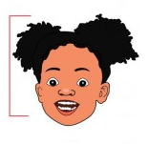
¿Cuál foto es de la cabeza?

Slide 3
¡¡¡Correcto!!!

Slide 4
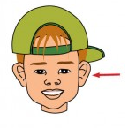
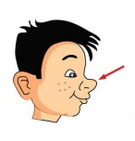
¿Cuál foto es de la oreja?

Slide 6
¡¡¡Correcto!!!

Slide 7
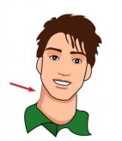
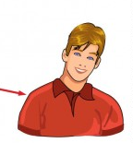
¿Cuál foto es de los hombros?

Slide 9
¡¡¡Correcto!!!

Slide 10
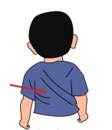
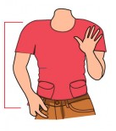
¿Cuál foto es de la espalda?

Slide 12
¡¡¡Correcto!!!

Slide 13
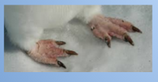
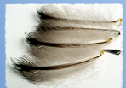
¿Cuál foto es de las plumas?

Slide 15
¡¡¡Correcto!!!

Slide 16
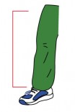
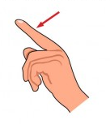
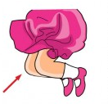
¿Cuál foto es de la rodilla?

Slide 18
¡¡¡Correcto!!!

Slide 19
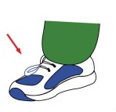
¿Cuál foto es del pie?

Slide 21
¡¡¡Correcto!!!

Slide 22
¿Cuál foto es del dedo?

Slide 24
¡¡¡Correcto!!!

Slide 25
¿Cuál foto es de la boca?

Slide 27
¡¡¡Correcto!!!

Slide 28
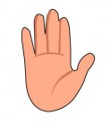
¿Cuál foto es del brazo?

Slide 30
¡¡¡Correcto!!!

Slide 31
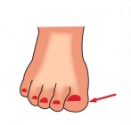
¿Cuál foto es del ojo?

Slide 33
¡¡¡Correcto!!!

Slide 34
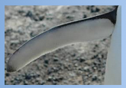
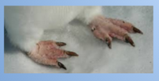
¿Cuál foto es del pico?

Slide 36
¡¡¡Correcto!!!

Slide 37
¿Cuál foto es de la nariz?

Slide 39
¡¡¡Correcto!!!

Slide 40
¿Cuál foto es de la mano?

Slide 42
¡¡¡Correcto!!!

Slide 43
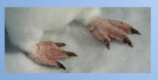
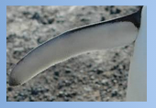
¿Cuál foto es de las patas?

Slide 45
¡¡¡Correcto!!!

Slide 46
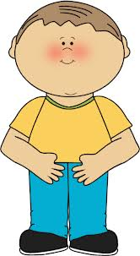
¿Cuál foto es del estomago?

Slide 48
¡¡¡Correcto!!!

Slide 49
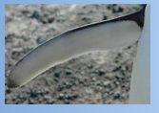
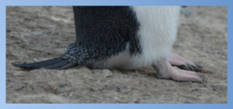
¿Cuál foto es de las alas?

Slide 51
¡¡¡Correcto!!!

Slide 52
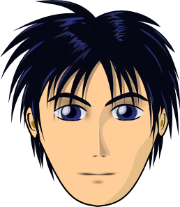
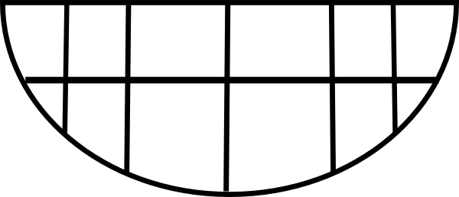
¿Cuál foto es del pelo?

Slide 54
¡¡¡Correcto!!!

Slide 55
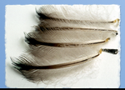
¿Cuál foto es de la cola?

Slide 57
¡¡¡Correcto!!!

